Slide 1
2-2 测距、通信与环境感知
开源硬件与 AI 辅助编程 / 实验 2-2
超声波 · 串口调节舵机
红外避障 · 温湿度传感器
湖北工业大学 · 工业设计学院
Notes:
这节课按指南顺序做四个实验：超声波测距、串口调节舵机角度、红外避障、温湿度传感器。它们有一条共同的主线：传感器不只会“感觉”，还会“测量”，还会用自己的方式和 Arduino“说话”。开场可以挥挥手、哈口气，让学生猜猜：Arduino 怎么知道手有多远、空气有多潮？

Slide 2




本节导览
四个实验，一条主线：传感器不只会“感觉”，还会“测量”，还会和 Arduino“说话”
实验一
实验二
实验三
实验四
超声波模块实验
串口调节舵机角度实验
红外避障模块实验
温湿度传感器模块实验
像蝙蝠一样听回声，算出前方有多远
在电脑上输入角度，舵机就转过去
前面有东西，就亮灯、报警
读出温度和湿度，显示在 LCD 屏上
const
available()
digitalRead()
#include
pulseIn()
÷ 58
read()
toInt()
if / else
对象.成员
测时间 → 算距离
读字符 → 拼数字
读高低 → 做判断
按时序 → 收数据
导入
Notes:
先给学生一张地图：四个实验按指南顺序进行。超声波学“测时间算距离”，串口舵机学“读字符拼数字”，红外避障是熟悉的数字输入，温湿度传感器学“按约定的时序收数据”，并第一次用到库和对象。下面四个小标签就是每个实验最核心的一句话。

Slide 3
超声波模块实验
实验 01
01
02
原理
接线
超声波模块会“喊一声、听回声”：测出声音来回用了多少时间，就能算出前方物体有多远。顺带学会三个新词：const、delayMicroseconds() 和 pulseIn()。
回声 · s = 340 × t ÷ 2
Trig → 2，Echo → 3
03
04
代码
结果
pulseIn() · ÷ 58
串口里看距离
实验一 超声波
Notes:
实验一分四步：先弄懂“回声测距”的原理和公式，再接四根线，然后学三个新语法、逐行读代码，最后在串口监视器里看距离。可以先让学生对着墙拍一下手，体会“声音会反射回来”。

Slide 4
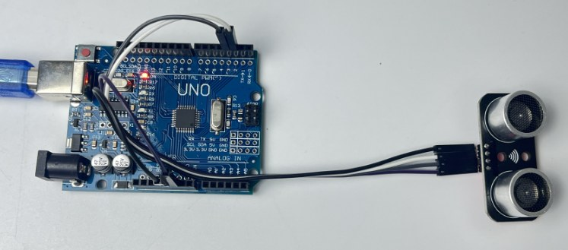

认识超声波模块：像蝙蝠一样“听回声”
模块一边“喊”（发出超声波），一边“听”（接收回声），用声音来回的时间算出距离
生活里的类比
蝙蝠在黑暗里飞行时会发出超声波，听回声就知道前面有没有障碍物。对着山谷喊一声，回声越晚回来，山就越远。
1
发射器发出超声波，同时开始计时
2
超声波碰到障碍物，立刻反射回来
原指南实验照片：右边就是超声波模块
3
接收器听到回声，停止计时，得到时间 t
Vcc
电源 5V
Trig
触发：“喊”
实验目的 通过串口显示测到的距离
原指南写“通过串口输入”，应为“输出”
GND
接地
Echo
回声：“听”
实验一 超声波
Notes:
用蝙蝠和山谷回声来类比：喊一声，回声越晚回来，说明山越远。模块上的两个“眼睛”其实是一个发射器、一个接收器。超声波频率是 40kHz，人耳最多只能听到约 20kHz，所以我们听不见它。原指南的实验目的写“通过串口输入距离”，这里应为“输出”，讲课时顺口纠正。

Slide 5
测距原理：距离 = 340 × t ÷ 2
声音跑了一个来回，所以算出的路程要除以 2；换成厘米和微秒，就是“回波时间 ÷ 58”
声音走了一个来回
障碍物
340 × t
s =
① 发出超声波（去）
2
发
收
s：距离（米）
② 碰到障碍物反射（回）
340：声速（米/秒）
超声波模块
来回一共走了 2 × s，用时 t
t：声音来回的时间（秒）
为什么程序里写的是 ÷ 58？
① 声速换个单位
② 来回 1 cm 要走 2 cm
③ 所以
340 m/s = 0.034 cm/μs
2 ÷ 0.034 ≈ 58 μs
距离(cm) = t(μs) ÷ 58
实验一 超声波
Notes:
先讲上面的图：声音从模块出发，碰到障碍物再回来，走过的路是距离的两倍，所以要除以 2。再讲下面三步：把 340 米/秒换成 0.034 厘米/微秒，来回 1 厘米要走 2 厘米，约 58 微秒，于是“微秒数 ÷ 58 = 厘米”。可以让学生算一算：回波时间 580 微秒是多远？（10 厘米）

Slide 6
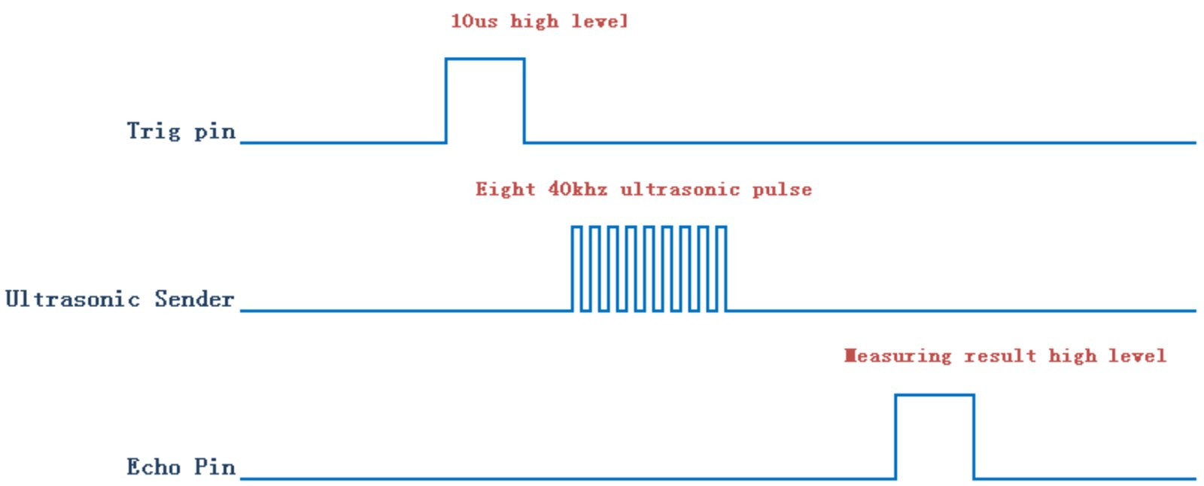

时序图：Trig 喊一声，Echo 报时间
Trig 给至少 10μs 高电平 → 模块自动发出 8 个 40kHz 脉冲 → Echo 高电平持续的时间 = 声音来回的时间
1
Trig pin
Arduino 给 ≥10μs 高电平
= “测一次”的命令
2
Ultrasonic Sender
模块自动发 8 个 40kHz
超声波脉冲
原指南时序图：Trig 引脚 / 超声波发射器 / Echo 引脚
3
Echo Pin
高电平持续的时间
= 声音来回的时间 t
pulseIn() 是一块秒表：量出第三行 Echo 高电平有多长（微秒）
实验一 超声波
Notes:
时序图从上往下读，横轴是时间；第一行是我们要做的：给 Trig 一个至少 10 微秒的高电平。第二行是模块自己完成的：发出 8 个 40kHz 的超声波脉冲。第三行是结果：Echo 变成高电平，高电平持续多久，声音就来回了多久。程序只需要“喊”和“量”两件事。

Slide 7
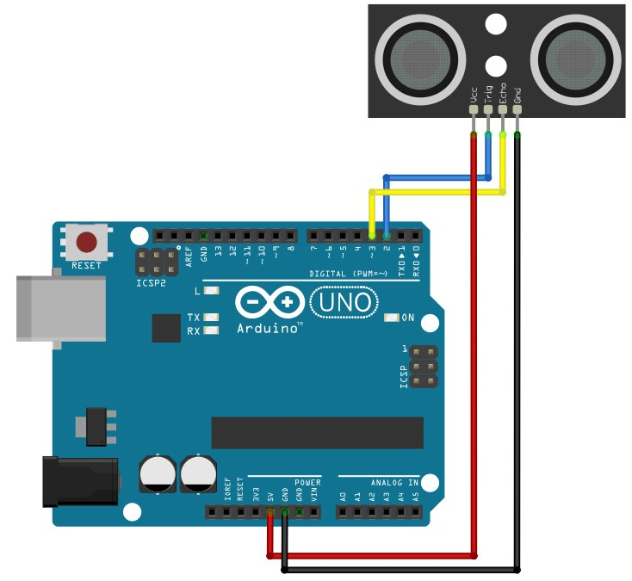
组件清单与接线
VCC 接 5V、GND 接 GND；Trig 接 2 号脚（Arduino 发命令），Echo 接 3 号脚（Arduino 收结果）
Arduino Uno | Ultrasonic（超声波模块）
VCC | 1 (Vcc)
2 | 2 (Trig)
3 | 3 (Echo)
GND | 4 (Gnd)
Trig ← 2 号脚
Echo → 3 号脚
OUTPUT：Arduino
发出“测一次”的命令
INPUT：模块把
测量结果送回来
组件清单 Arduino UNO R3 主板、面包板、USB 数据线、超声波模块 ×1、若干跳线
原指南接线图
实验一 超声波
Notes:
只要四根线。表里 Arduino 一侧写的 VCC 就是 UNO 上的 5V 口。重点让学生分清 Trig 和 Echo 的方向：Trig 是 Arduino 发给模块的命令，所以程序里设成 OUTPUT；Echo 是模块送回来的结果，所以设成 INPUT。接线前先拔掉 USB。

Slide 8



新语法小课堂：const、delayMicroseconds()、pulseIn()
const 给数字“钉上名字”不许再改；delayMicroseconds() 按微秒等待；pulseIn() 是量高电平的秒表
const 常量
delayMicroseconds()
pulseIn(引脚, HIGH)
像门牌号：钉上去就不改了。用名字代替数字，好读又防误改。
更细的计时单位：1 秒 = 1000 毫秒 = 1000000 微秒（μs）。
像秒表：Echo 一变高就开始计时，变低就停表，返回多少微秒。
const int TrigPin = 2;
delayMicroseconds(10);
pulseIn(EchoPin, HIGH)
TrigPin = 5; // 报错
delay(1000); // 1 秒
// → 高电平的微秒数
常见错误
常见错误
常见错误
给 const 再赋值会编译报错：要改，就改它的初始值。
delay(0.01) 不等于 10μs：delay() 只认整数毫秒。
Echo 一直没变高（线没插牢）时，等约 1 秒返回 0：读数是 0 先查线。
实验一 超声波
Notes:
三个新词各配一个比方：const 像门牌号，钉上去就不改；delayMicroseconds 是更细的计时单位；pulseIn 像秒表。每张卡片底部的红框是最容易犯的错，可以请学生读出来。特别提醒 delay(0.01) 这种写法：delay 只认整数毫秒，0.01 会变成 0，要等微秒就得用 delayMicroseconds。

Slide 9

代码逐行看懂（1/2）：准备工作
用 const 给两个引脚起名，准备一个小数变量装距离；setup() 里设好输入输出、打开串口
ultrasonic.ino
第 1–10 行
逐行看懂
1
const int TrigPin = 2;
第 1–2 行
const 常量：Trig 接 2 号脚、
Echo 接 3 号脚，运行中不会变
2
const int EchoPin = 3;
3
float distance;
4
void setup()
第 3 行
float 小数变量，用来装算出的距离
5
{
6
Serial.begin(9600);
第 6 行
打开串口，速度 9600
7
pinMode(TrigPin, OUTPUT);
8
pinMode(EchoPin, INPUT);
第 7–8 行
Trig 设为输出、Echo 设为输入
9
Serial.println("Ultrasonic sensor:");
第 9 行
先打印一行标题 Ultrasonic sensor:
10
}
原指南此处程序空白：这里用同一套件《Arduino 编程入门学习教程》第 2.38 讲的程序，引脚与本指南一致（Trig 2、Echo 3）。
实验一 超声波
Notes:
原指南这一页的程序是空白的，我们用同一套件《Arduino 编程入门学习教程》第 2.38 讲的程序，引脚和串口输出格式都和本指南的截图一致。第 3 行用 float 是因为距离带小数，比如 8.57 厘米。第 7、8 行最关键：Trig 是输出、Echo 是输入，方向不能反。

Slide 10
代码逐行看懂（2/2）：喊一声，量回声
每一轮：Trig 发 10 微秒高电平“喊一声”→ pulseIn() 量回声 → ÷ 58 换成厘米 → 打印 → 等 1 秒
ultrasonic.ino
第 11–24 行
逐行看懂
11
void loop()
12
{
13
digitalWrite(TrigPin, LOW);
第 13–14 行
Trig 先拉低 2 微秒，“清零”
14
delayMicroseconds(2);
15
digitalWrite(TrigPin, HIGH);
第 15–17 行
高电平 10 微秒再拉低 = “喊一声”，模块自动发出 8 个脉冲
16
delayMicroseconds(10);
17
digitalWrite(TrigPin, LOW);
18
distance = pulseIn(EchoPin, HIGH) / 58.00;
第 18 行
Echo 高电平的微秒数 ÷ 58 = 厘米；写成 58.00 才保留小数
19
Serial.print("distance is :");
20
Serial.print(distance);
第 19–22 行
拼成 distance is :8.57cm，
最后 println() 换行
21
Serial.print("cm");
22
Serial.println();
23
delay(1000);
第 23 行
等 1 秒，再测下一次
24
}
实验一 超声波
Notes:
第 13–17 行就是时序图第一行：先拉低清零，再拉高 10 微秒，再拉低，模块就会自动发出超声波。第 18 行是整个程序的核心：量出 Echo 高电平的微秒数，除以 58 得到厘米。写成 58.00 是有讲究的：pulseIn 返回整数，除以整数 58 会把小数直接丢掉，除以 58.00 才能保留小数。第 19–22 行用三个 print 拼成一行，最后用 println() 换行。

Slide 11
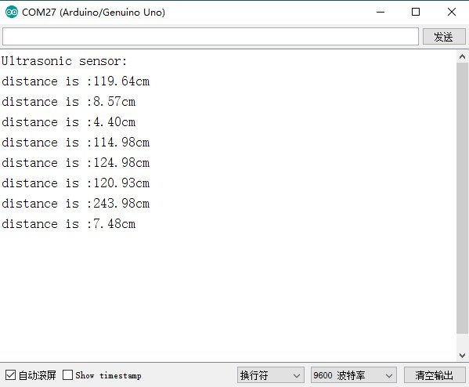

实验结果：串口里每秒刷新一次距离
打开串口监视器（9600 波特率），先显示 Ultrasonic sensor:，之后每秒一行 distance is :xx.xxcm
实验现象
串口先打印一行 Ultrasonic sensor:，之后每秒一行距离；挡在前面的物体越近，数字越小。
怎么读截图里的数字
串口读数（cm） | 说明
4.40 / 8.57 | 物体离模块只有几厘米
114.98 / 119.64 | 物体在 1 米多远的地方
243.98 | 前方空旷，测到了远处的物体
原指南串口截图
实验一 超声波
Notes:
上传程序后打开串口监视器，把手或一本书放在模块前，慢慢前后移动，数字会跟着变。右边的表帮助学生读懂截图里的数字：几厘米说明东西很近，一两百厘米说明前方比较空，测到的是远处的物体。可以拿尺子验证：把书放在 10 厘米、20 厘米处，看读数对不对得上。

Slide 12

常见坑与动手改一改：做个“倒车雷达”
读数不对先查 Trig / Echo 两根线和被测物体；再加几行代码，让它离得太近就亮灯
读数一直是 0
挑战：小于 10 厘米就亮灯
Echo 等不到高电平，pulseIn() 超时就返回 0。多半是 Trig、Echo 接反或没插牢：对照接线表查 2、3 号脚。
物体靠近到 10 厘米以内，板载 L 灯就亮
（L 灯接在 13 号脚）。加两处代码：
// setup() 里加：
pinMode(13, OUTPUT);
// loop() 里 delay(1000); 前面加：
if (distance < 10)
读数忽大忽小
digitalWrite(13, HIGH);
else
超声波碰到斜面、软布、海绵会被反射偏或被吸收；离得太近（几厘米以内）也测不准。对着平整的硬物测最稳。
digitalWrite(13, LOW);
再试试：delay(1000) 改成 delay(200)，灯的反应更灵敏。
实验一 超声波
Notes:
左边两个是课堂上最常见的问题：读数一直是 0，多半是 Trig 和 Echo 接反或没插牢；读数乱跳，多半是对着斜面、软布测，或者离得太近。右边的挑战把今天的超声波和以前学的 if 结合起来：距离小于 10 厘米就点亮板载 L 灯，就是一个简单的倒车雷达。还可以让学生把 L 灯换成蜂鸣器。

Slide 13
串口调节舵机
角度实验
实验 02
01
02
回顾
接线
在电脑的串口监视器里输入一个角度，舵机就转到那个角度。舵机在 2-1 已经认识过；这一节的新本领是：从串口一个个读入字符，拼成一个数字。
舵机：脉宽决定角度
信号线 → 13 号脚
03
04
代码
结果
available() · read()
toInt()
输入 0、90、180
实验二 串口调节舵机
Notes:
实验二把“串口”从只会说话变成也会听话：以前用 Serial.print 让 Arduino 告诉电脑，这次反过来，电脑告诉 Arduino 转多少度。舵机原理在 2-1 学过，这里只做简短回顾，重点放在读串口的三句新语法上。

Slide 14
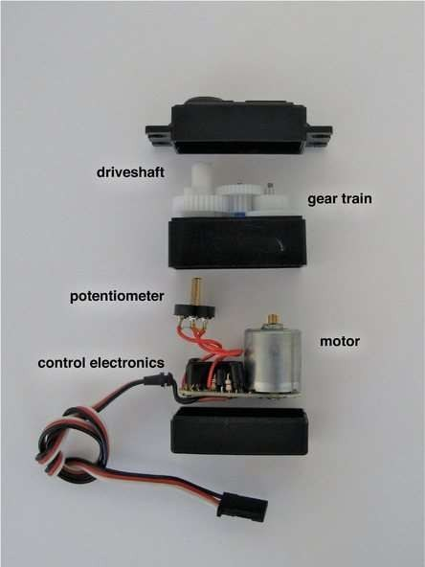
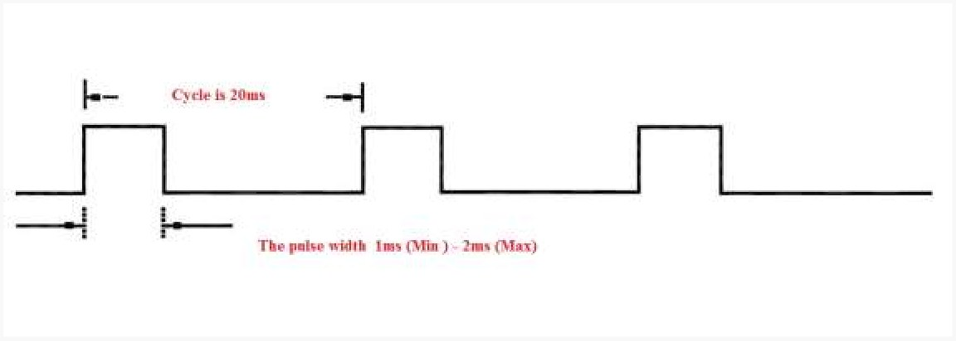
回顾：舵机的结构与控制信号
舵机里有电机、齿轮、电位器和控制电路；Arduino 每 20ms 发一个脉冲，高电平的宽度决定转到几度
原指南：周期（Cycle）20ms，脉宽（pulse width）1ms (Min) – 2ms (Max)
driveshaft 输出轴
motor 直流电机
gear train 减速齿轮组
control electronics 控制电路
原指南：舵机内部结构
potentiometer 电位器
闭环：没转到位就继续转
实验二 串口调节舵机
Notes:
这一页是 2-1 的回顾，左边拆解照片里的英文标注，对照右下角的表认一认。舵机是“闭环”的：电位器跟着输出轴转，随时告诉控制电路现在转到了几度，没对准就继续转，所以用手掰它，它会顶回去。右上是控制信号：每 20 毫秒一个脉冲，高电平越宽，角度越大。图上标的是 1ms–2ms，正文写的是 0.5ms–2.5ms，下一页细讲。

Slide 15
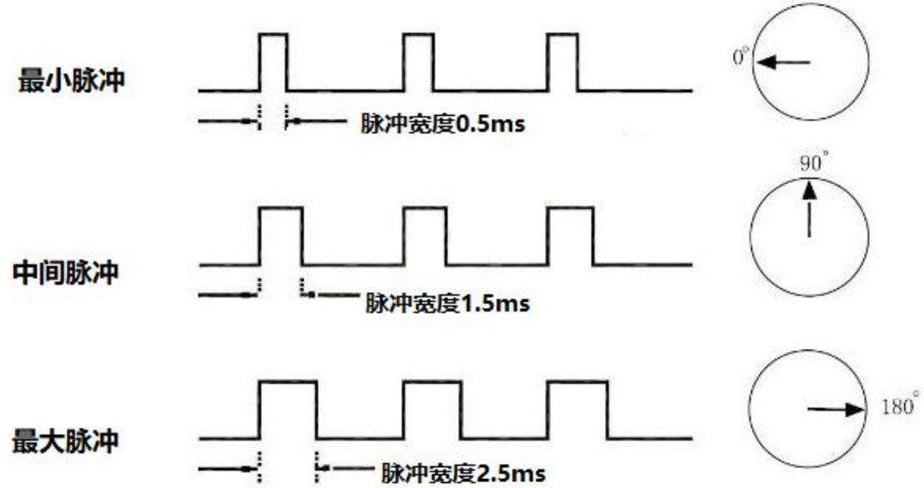

回顾：脉冲越宽，角度越大
高电平 0.5ms → 0°，1.5ms → 90°，2.5ms → 180°；小于 1.5ms 逆时针转，大于 1.5ms 顺时针转
高电平宽度 | 舵机角度
0.5ms | 0°
1.0ms | 45°
1.5ms | 90°（中间）
2.0ms | 135°
2.5ms | 180°
图和正文不一样？
周期图写 1ms–2ms，正文写 0.5ms–2.5ms：不同舵机的范围本来就有差别。Servo 库会替我们换算，写 write(角度) 即可。
原指南：最小 / 中间 / 最大脉冲
实验二 串口调节舵机
Notes:
对照左图从上往下看：最小脉冲 0.5 毫秒，舵机指向 0 度；中间脉冲 1.5 毫秒，指向 90 度；最大脉冲 2.5 毫秒，指向 180 度。右边的表是原指南给的完整对应关系。原指南的周期图上写的是 1ms–2ms，而正文写 0.5ms–2.5ms，原文也说不同品牌、甚至同一品牌的舵机范围都可能不同。好在 Servo 库会帮我们换算，程序里只要写 write(角度)。

Slide 16
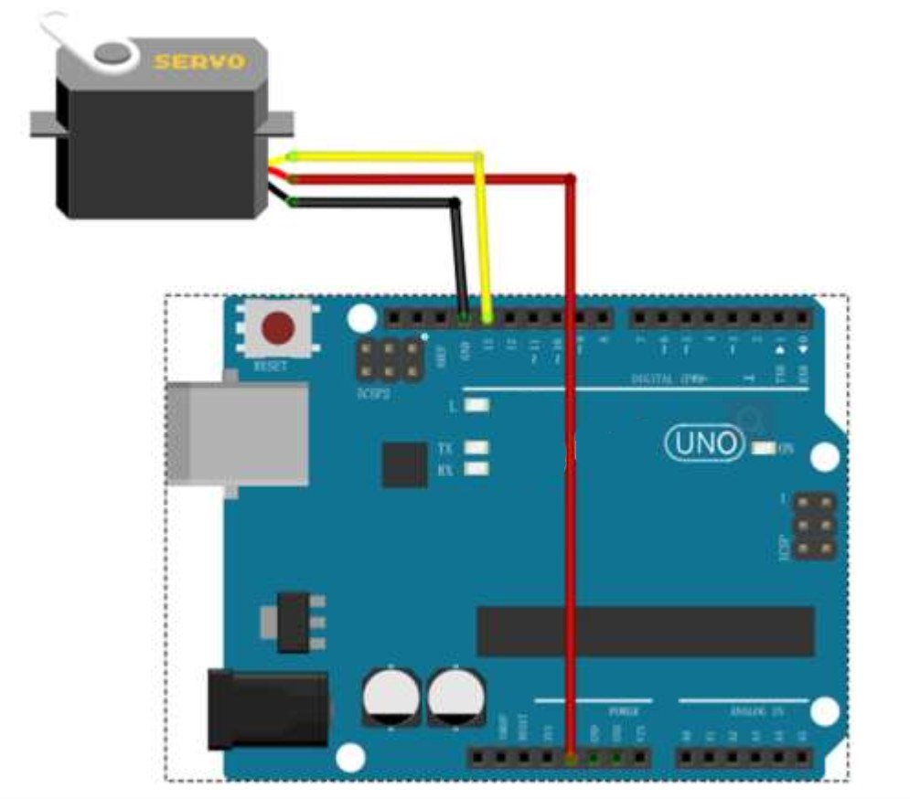
实验目的、组件与接线
舵机三根线：黑线接 GND，红线接 VCC（5V），黄色信号线接 13 号脚
实验目的与原理
用 UNO 主板调整舵机角度：烧录程序后，在串口监视器里输入角度，舵机就转到对应的位置。
Arduino UNO | 舵机
GND | 黑线
VCC | 红线
13 | 黄线
组件清单
Keywish UNO R3 主板
USB 数据线 · SG90 舵机
若干跳线
线色对照：SG90 的线常见为 棕 / 红 / 橙，分别对应表里的 黑 / 红 / 黄（GND / 电源 / 信号）。
原指南接线图
实验二 串口调节舵机
Notes:
先读实验目的和原理：在串口监视器里输入角度，舵机就转到那个角度。接线只有三根，信号线接 13 号脚。我们手里的 SG90 舵机，线色常见是棕、红、橙，分别对应表里的黑、红、黄，不要因为颜色不一样就接错。原指南还建议接上 9V 电池一起供电，后面“实验步骤”页的实物照片里可以看到。

Slide 17



新语法小课堂：从串口读一串数字
串口一次只能取 1 个字符：用 while 把字符一个个取出来，拼成一串，再变成数字
输入 180
'1'
'8'
'0'
temp = "180"
angle = 180
转到 180°
串口监视器
read() 每次取 1 个
String 用 += 拼接
toInt() 变成数字
myservo.write()
串口像个信箱
字符串像串珠子
纸条换成数字
available() 问还剩几个字符；read() 每次只取 1 个。
String 装一串字符，+= 接到末尾："1"→"18"→"180"
toInt() 把文字 "180" 变成能交给舵机的数字 180。
inByte = Serial.read();
temp += inByte;
angle = temp.toInt();
常见错误：以为 read() 一次能读到整个“180”。
常见错误：用完不清空，下次会拼成“18090”。
常见错误：“abc”不是数字，toInt() 得到 0。
实验二 串口调节舵机
Notes:
先看上面这条流水线：我们在键盘上输入 180，传到 Arduino 的其实是三个字符 1、8、0，一次只能取一个。所以要先用 String 把它们拼成 "180"，再用 toInt() 变成真正的数字 180，最后交给舵机。三张卡片各讲一步，红框是对应的常见错误。

Slide 18
代码逐行看懂（1/3）：准备工作
引入舵机库、创建舵机对象，再准备三个“盒子”：一个装字符，一个装角度，一个拼字符串
serial_servo.ino
第 1–12 行
逐行看懂
1
#include <Servo.h>
第 1–2 行
引入舵机库，创建舵机对象 myservo（2-1 学过）
2
Servo myservo;
3
int ServoPin = 13;
4
char inByte = 0;
第 3 行
信号线接 13 号脚
5
int angle = 0;
第 4–5 行
char 装 1 个字符；angle 装角度
6
String temp = "";//Temporary character
↳
variables, or use it for the cache
第 6 行
String 字符串 temp：
先放一个空串 ""，用来拼字符
7
void setup()
8
{
9
Serial.begin(9600); //Set the baud rate
第 9–11 行
开串口 9600；13 号脚设为输出；attach 把舵机“绑”到 13 号脚
10
pinMode(ServoPin, OUTPUT);
11
myservo.attach(ServoPin);
12
}
实验二 串口调节舵机
Notes:
第 1、2 行和 2-1 一样：引入 Servo 库，创建舵机对象 myservo。第 4 行的 char 是“字符”类型，一次只装一个字符，比如 '9'；第 6 行的 String 能装一串字符，先放一个空字符串 ""。setup() 里打开串口，并用 attach 把舵机“绑”到 13 号脚。

Slide 19
代码逐行看懂（2/3）：把字符一个个读进来
只要串口里还有没读的字符，while 就一直转：每圈取 1 个字符，接到 temp 的末尾
serial_servo.ino
第 13–19 行
逐行看懂
13
void loop()
第 13 行
loop() 一遍遍重复
14
{
15
while (Serial.available() > 0) //Determine whether
第 15 行
while：串口里还有没读的字符，就继续
↳
the serial data
16
{
17
inByte = Serial.read();//Read data, the serial
第 17 行
read() 取出 1 个字符，放进 inByte
↳
port can only read 1 character
18
temp += inByte;//The characters read into
把 inByte 接到 temp 的末尾
↳
temporary variables inside the cache, Continue
第 18 行
↳
to determine the serial port there is no data,
↳
know all the data read out
19
}
第 19 行
字符全部读完，跳出 while
输入 180：
原指南第 18 行的注释被排版折成两行，这里合回一行，否则编译报错。
第 1 圈 "1"
第 2 圈 "18"
第 3 圈 "180"
实验二 串口调节舵机
Notes:
while 和 if 很像，区别是：if 判断一次，while 只要条件成立就一直重复。这里的条件是“串口里还有字符没读”，所以输入 180 时 while 会转 3 圈，temp 依次变成 "1"、"18"、"180"，见左下角。原指南第 18 行的英文注释被 PDF 排版折成了两行，照抄的话第二行不是注释，会编译报错，这里已经合回一行。

Slide 20
代码逐行看懂（3/3）：拼好的数字交给舵机
收到新输入就把文字变成数字、在串口回一句，再清空 temp；舵机始终转到 angle 度
serial_servo.ino
第 21–32 行
逐行看懂
21
if (temp != "")// Determine whether the
第 21 行
temp 不是空的 = 刚收到新输入
↳
temporary variable is empty
22
{
23
angle = temp.toInt(); //Convert variable
第 23 行
toInt()：文字 "180" → 数字 180
↳
string type to integer
24
Serial.print("Servo degree: ");
第 24–25 行
串口回一句 Servo degree: 180
25
Serial.println(angle);
26
//Control the servo to rotate the
第 26 行
只是注释：真正转动的是第 29 行
↳
corresponding angle.
27
}
28
temp = "";//Please see temporary variables
第 28 行
清空 temp，等下一次输入
29
myservo.write(angle);
舵机转到 angle 度；等 0.1 秒再来一圈
30
delay(100);//Delayed 100 milliseconds
第 29–30 行
31
32
}
实验二 串口调节舵机
Notes:
第 21 行判断 temp 是不是空的：不空，说明刚收到新输入。第 23 行用 toInt() 把文字变成数字，第 24、25 行在串口回一句 Servo degree:，方便我们确认。第 28 行清空 temp，原注释 Please see temporary variables 是机翻，意思是“清空临时变量”。第 29 行才是真正让舵机转动的一句；没有新输入时 angle 不变，舵机就保持原角度。第 30 行的 delay(100) 还有个隐藏作用：9600 波特率下每个字符约 1 毫秒才到，等这 0.1 秒，整串数字基本到齐，while 才能一次读完。

Slide 21
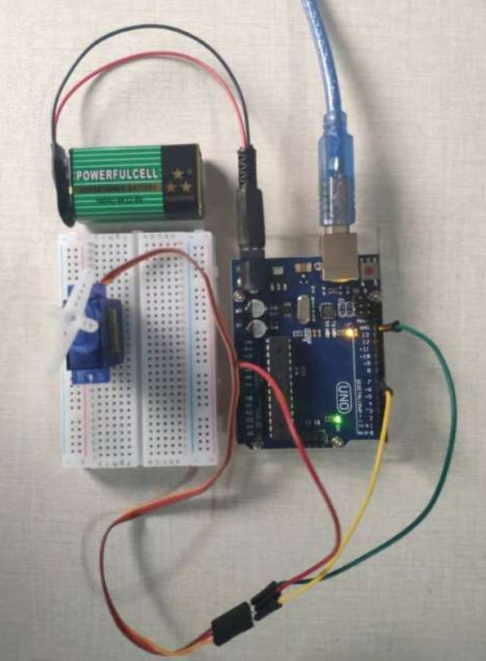
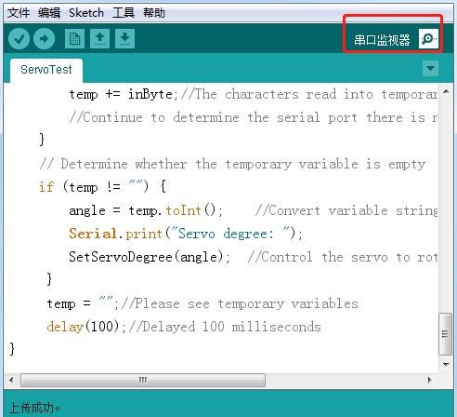

实验步骤：接上电池，打开串口监视器
程序烧录后先不要拔 USB 线，再把电池插头插到 UNO 上一起供电，然后打开 IDE 的串口监视器
三步走
1
烧录后先别拔 USB 线
2
插上电池：UNO 改用电池供电，舵机大电流不再压在 USB 上
3
点 IDE 右上角“串口监视器”，选 9600
不拔 USB：串口监视器要靠它和电脑“聊天”
打开串口监视器示意图：只看红框里的按钮
（截图里的代码版本略有不同）
原指南实物：舵机 + 电池供电
实验二 串口调节舵机
Notes:
按原指南的三步做：烧录后不拔 USB，因为串口监视器要通过 USB 和电脑通信；插上电池，是因为舵机转动时电流大，只靠 USB 供电可能不稳——插上 9V 电池后 UNO 会自动改用电池供电；然后点 IDE 右上角的“串口监视器”。中间的截图只看红框里的按钮就好，截图里的代码和我们的程序版本略有不同。

Slide 22
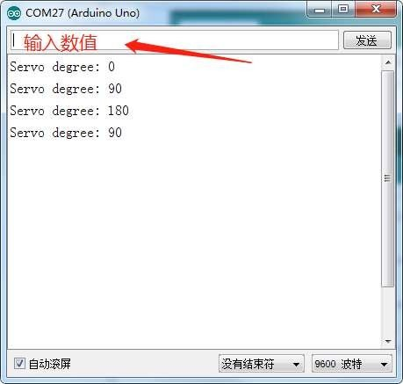
实验结果：输入角度，舵机跟着转
在串口监视器里依次输入 0、90、180、90，每输入一次，串口回一句 Servo degree:，舵机转到对应角度
输入 0
输入 90
输入 180
输入 90
0°
90°
180°
90°
右下角这样设：
没有结束符
9600 波特率
原指南结论：在串口监视器分别输入以上舵机角度值之后，会发现舵机会转动。
原指南：串口输入舵机角度数值
实验二 串口调节舵机
Notes:
在输入框里输入数字，按回车或点“发送”。每次输入，串口都会回一句 Servo degree: 和角度，舵机转到对应位置：0 度指向一边，90 度在中间，180 度指向另一边。注意截图右下角：行结束符选的是“没有结束符”，波特率 9600，建议和截图保持一致。

Slide 23

常见坑与动手改一改：把角度限制在 0～180
行结束符、供电是两个常见坑；再用 constrain() 把输入的角度“关进笼子”
空着点“发送”，舵机跳回 0°
挑战：只接受 0～180
行结束符选了“换行”时，空着发送也会送出一个换行符：temp 不为空，toInt() 得到 0。选“没有结束符”就不会这样。
输入 200 时，串口照样打印 Servo degree: 200，可舵机最多只转到 180°。在第 23 行后面加一行：
angle = constrain(angle, 0, 180);
constrain(值, 最小, 最大)：比最小还小就取最小，比最大还大就取最大。
舵机抖动、板子反复重启
舵机转动的瞬间电流很大，只靠 USB 供电会“掉电”。按原指南插上电池供电。
再试试：输入 45、135，对照“脉冲宽度”那一页的表，看角度对不对。
实验二 串口调节舵机
Notes:
第一个坑：行结束符如果选了“换行”，空着点发送也会发出一个换行符，temp 不是空的，toInt() 得到 0，舵机就跳回 0 度。第二个坑：舵机转动瞬间电流大，只靠 USB 可能掉电重启。右边的改法用 constrain() 把角度限制在 0～180：Servo 库本身最多转到 180 度，但串口会照样打印 200，加上这一行，打印和实际就一致了。

Slide 24
红外避障模块实验
实验 03
01
02
认识
接线
红外避障模块像一只会“看”障碍物的眼睛：前面有东西，它就输出低电平。程序和 1-3 的小磁簧开关几乎一样——输入换了，逻辑不变。
发射管 + 接收管
OUT → 12，LED → 11
蜂鸣器 → 13
03
04
代码
结果
digitalRead()
if / else
挡一下：灯亮、响
实验三 红外避障
Notes:
实验三是一个“老朋友”式的实验：读一个数字输入，再用 if / else 控制 LED 和蜂鸣器。和 1-3 的小磁簧开关比，只是把“磁铁靠近”换成了“前方有障碍物”。可以先让学生回忆：磁簧开关有磁铁时读到的是 0 还是 1？

Slide 25
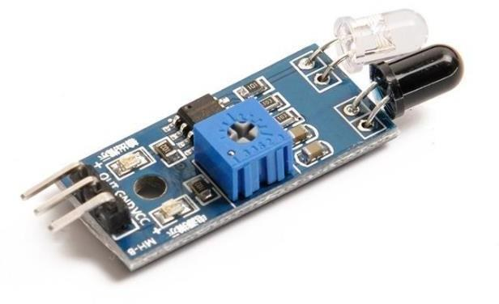

认识红外避障模块：看“反光”找障碍物
透明的发射管发出红外线，碰到障碍物反射回来被黑色的接收管收到：绿灯亮，OUT 输出低电平
像拿手电筒照墙
前面有墙，就能看到反光；前面空空的，光就有去无回。模块用看不见的红外线做同样的事。
1
透明的发射管发出红外线
2
遇到障碍物，红外线反射回来被接收管收到
3
比较器判断后：绿灯亮，OUT 输出低电平 0
红外避障模块实物图（原指南）
2–30 cm
3.3–5 V
蓝色旋钮
用在哪：机器人避障、避障小车、流水线计数、黑白线循迹
有效检测距离
工作电压
调检测距离
实验三 红外避障
Notes:
用手电筒照墙来类比：前面有墙就能看到反光，前面空空的光就“有去无回”。模块用的是人眼看不见的红外线。检测距离可以用蓝色电位器旋钮调节，有效范围约 2～30 厘米，工作电压 3.3～5V。这种模块在机器人避障、避障小车、流水线计数、黑白线循迹里都很常见。

Slide 26





实验目的、组件与原理
前方有障碍物 → LED 亮、蜂鸣器响；没有障碍物 → 全部熄灭。和 1-3 的小磁簧开关是同一个套路
实验原理
实验目的
① 了解红外避障模块的工作原理
② 用 UNO 获取红外避障模块的值，控制蜂鸣器和 LED 灯
前方有障碍物
OUT 输出 0
LED 亮
蜂鸣器响
没有障碍物：OUT 输出 1 → LED 灭、蜂鸣器不响
和 1-3 的小磁簧开关比一比
组件清单
UNO R3 主板
红外避障模块 ×1
 | 小磁簧开关 | 红外避障模块
触发条件 | 磁铁靠近 | 前方有障碍物
触发时读到 | 0（低电平） | 0（低电平）
引脚与程序 | 12 / 11 / 13 | 完全相同
面包板
LED 模块 ×1
USB 数据线
有源蜂鸣器 ×1
若干跳线
实验三 红外避障
Notes:
实验目的照原指南读。右边上方是信号链：有障碍物，OUT 输出低电平，读到 0，于是 LED 亮、蜂鸣器响。下方的对比表是本实验的重点：和 1-3 的小磁簧开关相比，只是“触发条件”变了，读数规律和程序完全一样。这就是模块化传感器的好处：输入换了，逻辑不变。

Slide 27
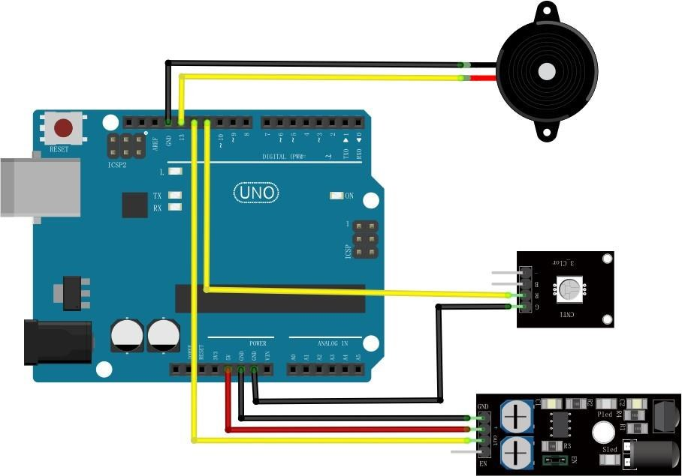
接线：三个模块，三张表
红外模块 OUT 接 12，LED 模块 + 接 11，有源蜂鸣器 + 接 13；所有 GND 都接 UNO 的 GND
Arduino UNO | 红外避障模块
12 | OUT
5V | VCC
GND | GND
Arduino UNO | LED
11 | +
GND | —
Arduino UNO | 有源蜂鸣器
13 | +
GND | —
原指南接线图：LED 用的是 RGB 贴片模块（11 → R 脚）
实验三 红外避障
Notes:
三张表照原指南抄录，一张一张对着接；接线图里的 LED 用的是 RGB 贴片模块，11 号脚接它的 R 脚，所以亮的是红灯，用普通 LED 模块也可以。红外模块的 VCC 接 5V。UNO 上有好几个 GND 口，哪个都可以。先断电再接线，接完同桌互相检查。

Slide 28
代码逐行看懂（1/2）：准备工作
先给三个引脚起名字、准备装读数的盒子，再在 setup() 里分好输入和输出
ir_obstacle.ino
第 1–11 行
逐行看懂
1
int Led=11;
第 1–3 行
给三个引脚起名字：
LED 11、蜂鸣器 13、传感器 12
2
int Buzzer_pin=13;
3
int Sensor_PIN=12;
4
int val=0;
第 4 行
val：装读数的盒子，先放 0
5
void setup()
6
{
第 5 行
setup()：通电后只运行一次
7
pinMode(Led,OUTPUT);
第 7–8 行
LED、蜂鸣器设为输出
8
pinMode(Buzzer_pin,OUTPUT);
9
pinMode(Sensor_PIN,INPUT);
第 9–10 行
红外模块设为输入；打开串口 9600
10
Serial.begin(9600);
11
}
原指南此处程序空白：这里用同一套件《Arduino 编程入门学习教程》第 2.25 讲的程序，引脚与本指南一致（OUT 12、LED 11、蜂鸣器 13）。
实验三 红外避障
Notes:
原指南这一页程序是空白的，这里用同一套件《Arduino 编程入门学习教程》第 2.25 讲的程序，引脚和本指南一致。前 4 行准备了四个“盒子”：三个装引脚号，一个装读数。setup() 里 LED 和蜂鸣器是输出，红外模块是输入。

Slide 29
代码逐行看懂（2/2）：读、打印、判断
和 1-3 小磁簧开关的程序一模一样：读到 0（有障碍物）就亮灯、响蜂鸣器，否则全部关掉
ir_obstacle.ino
第 12–26 行
逐行看懂
12
void loop()
13
{
14
val=digitalRead(Sensor_PIN);
第 14 行
读 12 号脚：有障碍物是 0，没有是 1
15
Serial.println(val);
把读数打印到串口，一行一个
16
if(val==0)
第 15 行
17
{
第 16 行
岔路口：val 等于 0 吗？（== 是比较）
18
digitalWrite(Led,HIGH);
19
digitalWrite(Buzzer_pin,HIGH);
第 18–19 行
是（有障碍物）：LED 亮、蜂鸣器响
20
}
21
else
第 21 行
否则（val 是 1）……
22
{
23
digitalWrite(Led,LOW);
第 23–24 行
……LED 灭、蜂鸣器停
24
digitalWrite(Buzzer_pin,LOW);
25
}
26
}
实验三 红外避障
Notes:
loop() 只做三件事：读、打印、判断。第 16 行 val==0 对应“前方有障碍物”，所以成立时灯亮、蜂鸣器响；else 分支把它们关掉。提醒学生比较相等要写两个等号。可以把 1-3 的磁簧开关程序打开对照，会发现一个字都不用改。

Slide 30
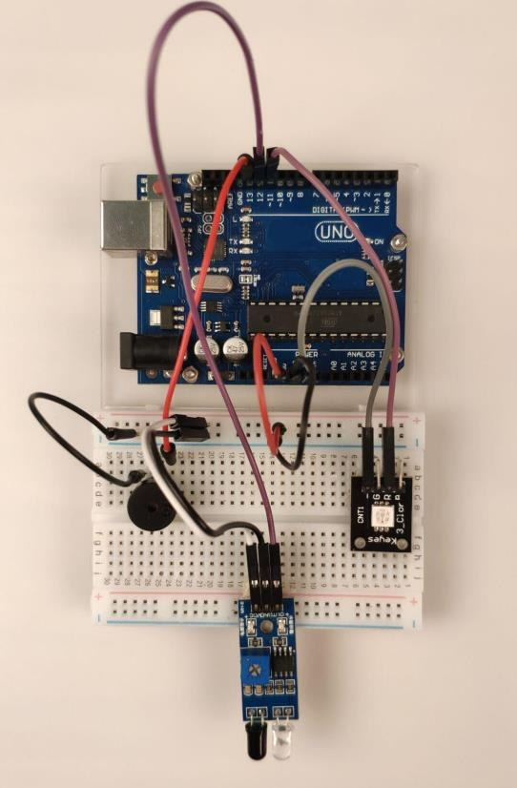
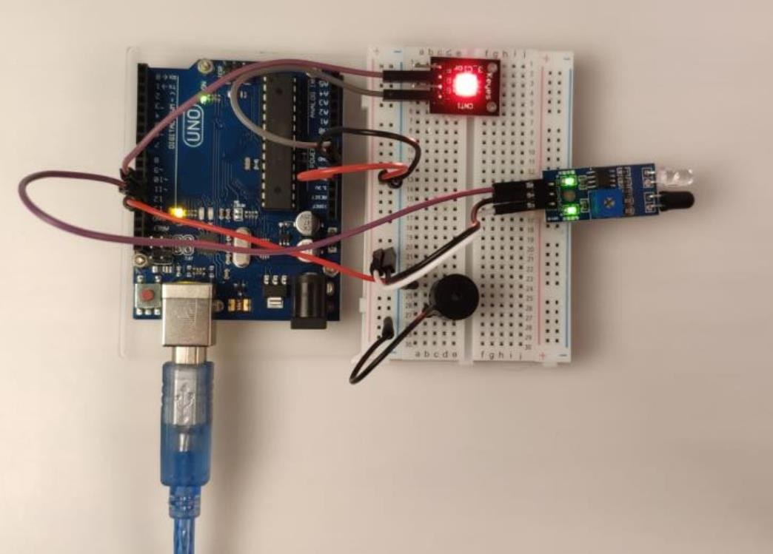

实验结果：挡一下，灯亮、蜂鸣器响
把手挡在红外模块前：模块绿灯亮、RGB 模块亮红灯、蜂鸣器响；手拿开，全部熄灭
挡住它
val = 0
LED 亮、蜂鸣器响
拿开
val = 1
LED 灭、蜂鸣器停
调距离
拧蓝色电位器，调远或调近
原指南实物照片
检测到障碍物：红灯亮、模块绿灯亮
实验三 红外避障
Notes:
原指南的实验结果只有两张照片。中间那张照片里，红外模块上的两个绿灯都亮了（一个是电源灯，一个是检测到障碍物的指示灯），RGB 模块亮红灯。让学生打开串口监视器，挡一下、拿开，看 0 和 1 的变化。检测距离不合适时，用螺丝刀拧蓝色电位器调节。

Slide 31
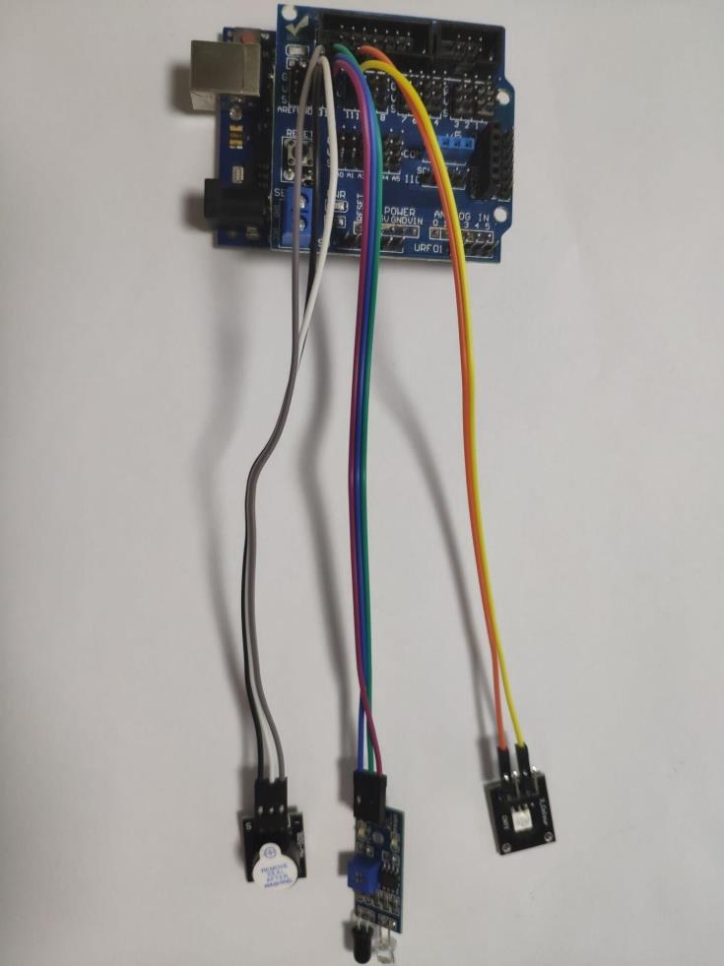


扩展板接法、常见坑与动手改一改
有 Sensor V5.0 扩展板时用杜邦线直插更方便；一直报警、黑色物体测不到，是两个最常见的问题
原指南：如果你的套件中有 Sensor V5.0 扩展板，可以按照左图接线，更加方便。引脚号不变，程序不用改。
一直在报警
黑色物体测不到
检测距离调得太远，或模块正对着桌面、墙面。拧蓝色电位器调近，直到前方没东西时绿灯熄灭。
黑色表面会吸收红外线，反光太弱，要靠得更近才能检测到。
动手改一改 把 if(val==0) 改成 if(val==1)：东西被拿走才报警，就是一个简易防盗器。
扩展板接法（原指南）
实验三 红外避障
Notes:
扩展板把每个数字脚都扩展成 G、V、S 三根针，模块直接插上，引脚号不变，程序也不用改。一直报警多半是检测距离调得太远，或者模块正对着桌面；黑色物体会吸收红外线，反光太弱，要靠得更近才能测到。动手改一改：把条件反过来就成了“东西被拿走才报警”的防盗器。

Slide 32
温湿度传感器
模块实验
实验 04
01
02
认识
时序
DHT11 只用一根数据线，就能把温度和湿度“说”给 Arduino 听。我们先看懂它的“说话规则”（时序），再用现成的库读出数据，显示在 LCD1602 上。
DHT11 · 单总线
高电平长短 = 0 / 1
03
04
代码
结果
库 · 对象.成员
LCD 显示温湿度
实验四 温湿度传感器
Notes:
实验四是本节最“深”的一个：先认识 DHT11，再用 5 张时序图看懂它怎么在一根线上发数据。时序不用背，理解“高电平短是 0、长是 1”就够了，因为库会替我们处理。最后第一次用到“库”和“对象”，把温湿度显示在 LCD1602 上。

Slide 33
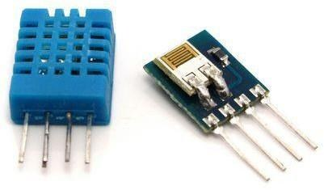

认识 DHT11：一个模块，两种本领
DHT11 里装着测湿度的电阻式元件、测温度的 NTC 元件和一颗 8 位单片机，直接输出校准好的数字信号
引脚说明（原指南）
引脚 | 名称 | 说明
1 | VDD | 电源正极（3～5V）
2 | DATA | 串行数据，单总线；需约 5.1kΩ 上拉电阻，空闲时保持高电平（模块上一般已带好）
3 | GND | 电源负极
4 | NC | 悬空，不用接
温湿度传感器实物图（原指南）
湿度
温度
处理
实验目的 用 DHT11 检测温度和湿度，显示在 LCD1602 上：第一行温度，第二行湿度。
电阻式元件
NTC 元件
8 位单片机
实验四 温湿度传感器
Notes:
DHT11 是一种复合传感器：一个小盒子里同时测温度和湿度，内部的单片机把测量结果变成数字信号送出来，所以它不是 analogRead 读的模拟量。右边是原指南的引脚说明：DATA 线必须接一个约 5.1kΩ 的上拉电阻，让它空闲时保持高电平；做成模块的 DHT11 一般已在板上带好这个电阻，NC 脚也不用接，所以模块只要接 VCC、GND、OUT 三根线。上电后约 1 秒才稳定。右下角是本实验的目的。

Slide 34
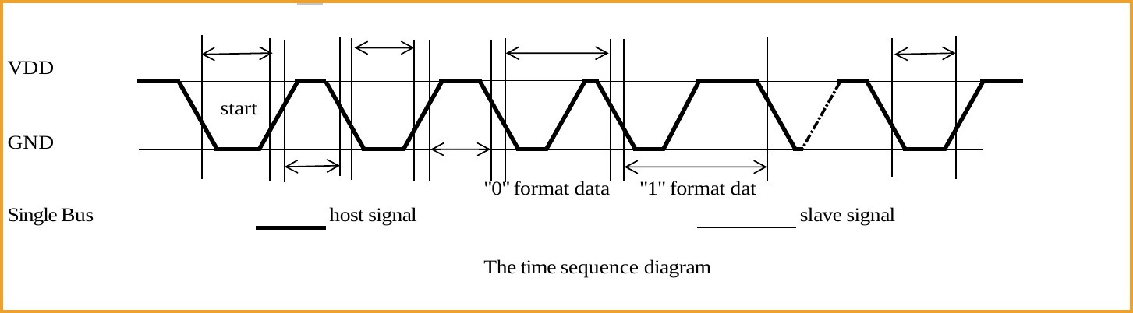
DHT11 怎么“说话”：一根线、40 位数据
Arduino 先“点名”，DHT11 再回答：一次发 40 位 = 湿度整数 + 湿度小数 + 温度整数 + 温度小数 + 校验和
一次对话 4 步
1
起始：Arduino 点名
2
响应：DHT11 答到
3
数据：连发 40 位
4
结束：拉低后松开
原指南：完整时序图（粗线 = 主机发出，细线 = DHT11 发出）
湿度整数
8 位
湿度小数
8 位
温度整数
8 位
温度小数
8 位
校验和
8 位
46
0
24
0
70
校验和 = 前 4 个数相加（只取低 8 位）：46 + 0 + 24 + 0 = 70，对得上才算没传错
实验四 温湿度传感器
Notes:
先看全貌：DHT11 和 Arduino 只靠一根数据线通信，像课堂点名，主机 Arduino 先喊，从机 DHT11 才回答。一次对话分四步：起始、响应、40 位数据、结束；结束时 DHT11 把线拉低 50 微秒再松开，线又回到高电平。40 位分成 5 个 8 位的数，最后一个是校验和：前四个数相加只取低 8 位，等于它才说明没传错；高位先发，叫“大端”。还要知道：每次读到的是 DHT11 上一次测量的结果。

Slide 35
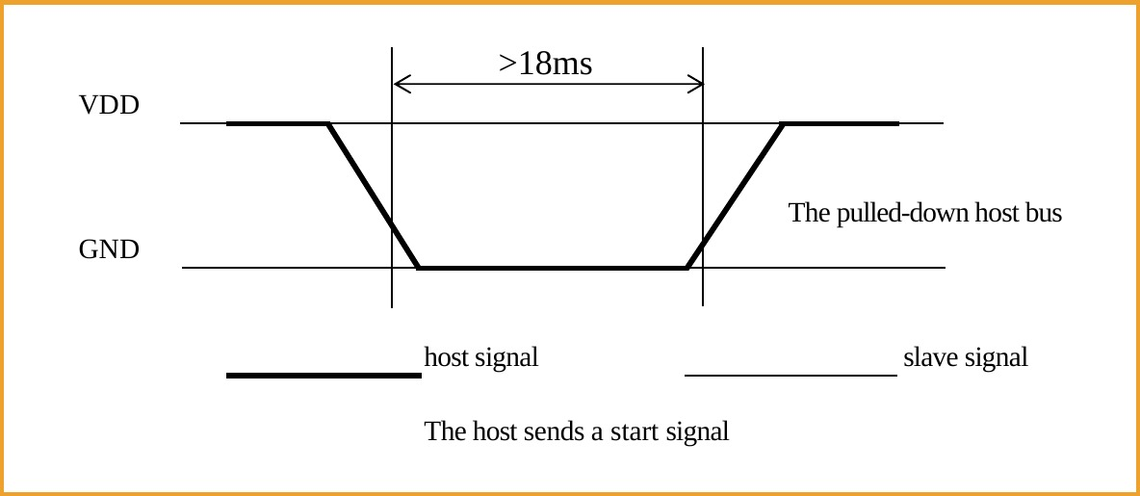
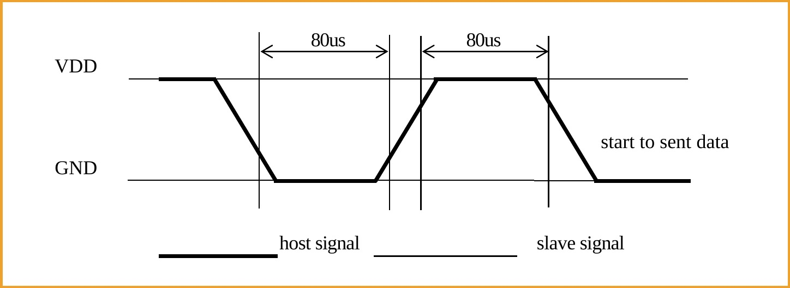
时序细节①：起始信号与响应信号
Arduino 把线拉低超过 18ms 叫醒 DHT11；DHT11 先拉低 80μs、再拉高 80μs，表示“我准备好了”
1
主机起始信号（Arduino → DHT11）
2
DHT11 响应信号（DHT11 → Arduino）
原指南：主机发送起始信号（>18ms）
原指南图（标题“THD 响应信号”应为 DHT）
1
先输出高电平，再拉低超过 18ms
1
输出 80μs 低电平：应答“到！”
2
DHT11 被叫醒：从低功耗模式切到高速模式
2
再输出 80μs 高电平：准备好发数据了
3
改为输入：上拉电阻把线拉回高电平
3
接着连续发出 40 位数据（上一次测得的）
实验四 温湿度传感器
Notes:
左图是主机 Arduino 发的起始信号：先高电平，再拉低超过 18 毫秒，这是在“叫醒”DHT11，让它从低功耗模式切换到高速模式，然后 Arduino 松开线，上拉电阻把线拉回高电平。右图是 DHT11 的回答：先拉低 80 微秒表示“到”，再拉高 80 微秒表示“准备好了”，接着就开始发 40 位数据。原指南右边这一节的标题把 DHT 误写成了 THD。

Slide 36
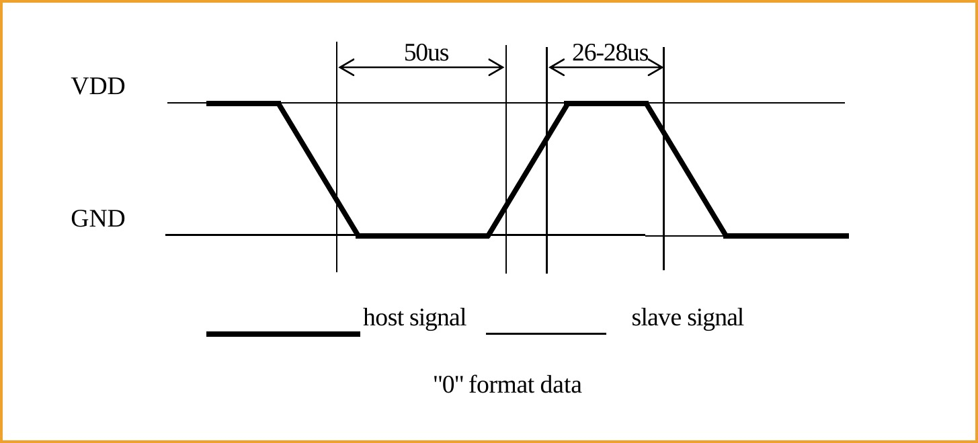
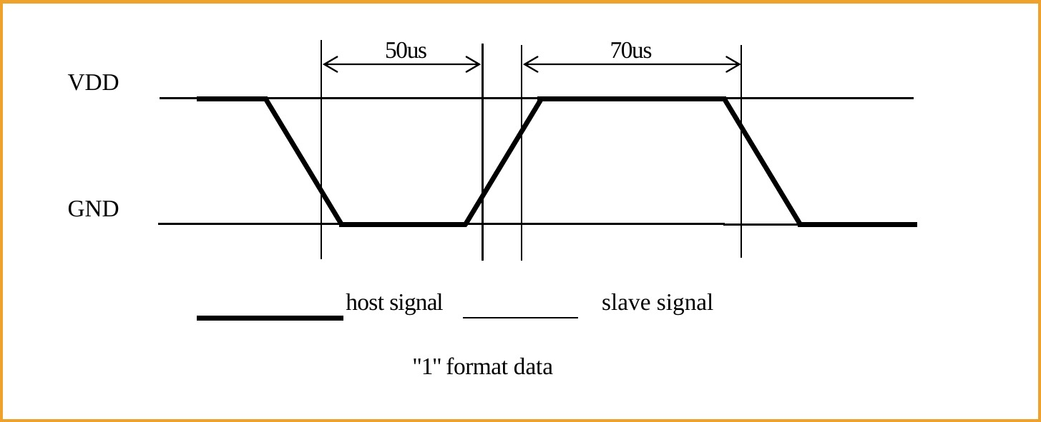

时序细节②：高电平的长短表示 0 和 1
每一位都先拉低 50μs，接着看高电平多长：短（26–28μs）是 0，长（70μs）是 1
“0”：50μs 低电平 + 26–28μs 高电平
“1”：50μs 低电平 + 70μs 高电平
像摩尔斯电码
例：依次发出 0、1、1、0
短音、长音拼字母；DHT11 用短、长高电平拼出 0 和 1。好消息：时序都由 dht11 库处理，程序里一句 DHT11.read() 就够。
0（短）
1（长）
1（长）
0（短）
实验四 温湿度传感器
Notes:
这是 DHT11 最巧妙的地方：它不是用“高电平 = 1、低电平 = 0”，而是用高电平持续的长短来区分。可以类比摩尔斯电码：短音是点，长音是划；这里短高电平是 0，长高电平是 1。40 位发完，DHT11 再拉低 50 微秒后松开，表示结束。这些微秒级的时序都由 dht11 库帮我们处理，程序里只要一句 DHT11.read()。

Slide 37
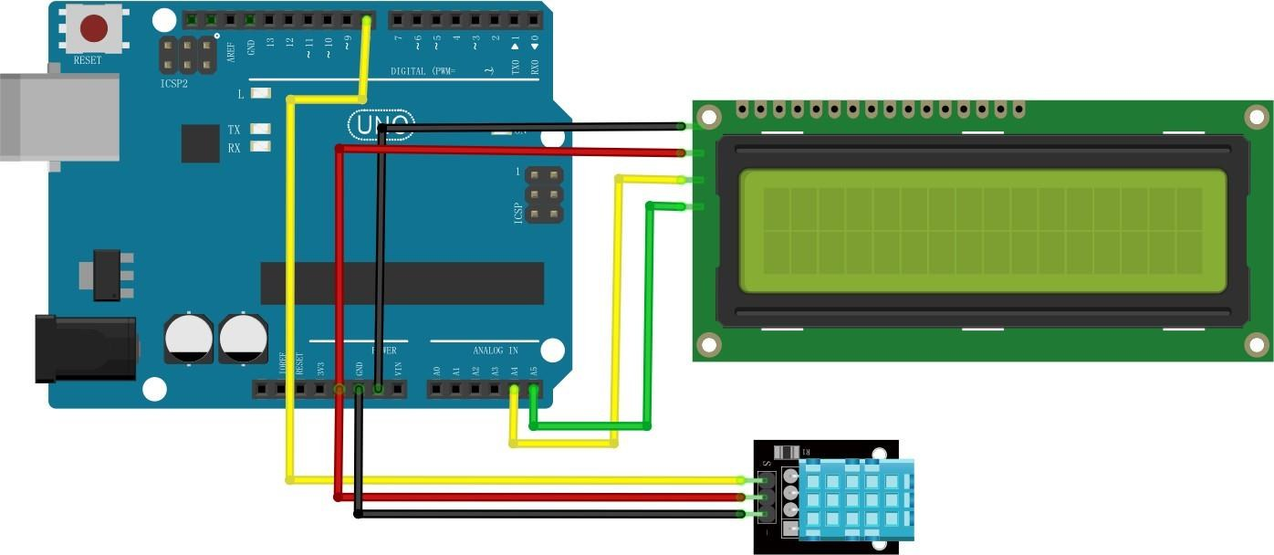
组件与接线：LCD 接 I2C，DHT11 接 8 号脚
LCD 四根线：SDA → A4、SCL → A5、VCC → 5V、GND → GND；温湿度模块 OUT → 8 号脚
LCD 显示屏 PCF8574T | Arduino
GND | GND
VCC | 5V
SDA | A4
SCL | A5
温湿度传感器 | Arduino
GND | GND
VCC | 5V
OUT | 8
原指南接线图
组件清单 UNO R3 主板、面包板、USB 数据线、若干跳线
LCD1602 模块 ×1、DHT11 温湿度模块 ×1（原文误作 DTH11）
A4 = SDA，A5 = SCL：这里当 I2C 接口用，不是读模拟量
实验四 温湿度传感器
Notes:
这是我们第一次用 LCD1602 显示屏：16 列 2 行，背面的 PCF8574T 转接板把十几根线变成 4 根，用 I2C 通信，下一节 2-3 会专门讲它。LCD 的 SDA、SCL 分别接 A4、A5，这两个口在 UNO 上就是 I2C 接口，这时它们不是在读模拟量。温湿度模块的信号脚 OUT 接 8 号脚，对应程序里的 #define DHT11PIN 8。原指南组件清单里的“DTH11”是笔误，应为 DHT11。

Slide 38


新语法小课堂①：库、#define 和对象
库是别人写好的“工具箱”，#include 把它搬进来；用 对象.成员 指挥一台具体的设备
库与 #include
#define 起外号
对象.成员
像借来一套工具：复杂的细节，库里都写好了。
像“查找替换”：编译前把名字换成后面的值。
dht11 是“型号”，DHT11 是你手里这一台；用“.”按它的按钮、看它的读数。
#include "dht11.h"
#define DHT11PIN 8
dht11 DHT11; // 造一台
Wire.h
I2C 通信
程序第 16 行，编译前：
DHT11.read(8); // 读一次
DHT11.humidity // 湿度
dht11.h
读温湿度
DHT11.read(DHT11PIN);
// ↓ 替换成
常见错误：大小写写错：dht11 是型号，DHT11 才是对象。
LiquidCrystal_I2C.h
I2C 液晶屏
DHT11.read(8);
常见错误：没安装库：编译时报 No such file。
常见错误：末尾加分号：分号也会被替换进去。
实验四 温湿度传感器
Notes:
库就像借来的一整套工具：DHT11 复杂的微秒级时序、LCD 的显示细节，都已经写在库里，我们拿来就用。dht11 和 LiquidCrystal_I2C 两个库在套件资料的库文件里，要先安装，否则编译时会提示 No such file。#define 像“查找替换”，编译前把名字换成数字。对象可以类比“型号”和“你手里这一台”：dht11 是型号，DHT11 是这一台，用点号来按它的按钮、看它的读数。

Slide 39
新语法小课堂②：setCursor() 和 print()
setCursor(列, 行) 先把光标移到位置（从 0 开始数），print() 再把文字或数字写上去
setCursor(列, 行)：先指好从哪一格开始写
像在格子本上写字
0
1
2
3
4
5
6
7
8
9
10
11
12
13
14
15
LCD1602 是 16 列 × 2 行的格子本：setCursor 指到第几格，print 从那里往后写。
0
T
e
p
:
2
4
.
0
0
C
1
H
u
m
:
4
6
.
0
0
%
setCursor(0, 0) → 第一行开头 setCursor(0, 1) → 第二行开头
常见错误
(float) 和“保留 2 位小数”
① 行号从 0 开始：第二行是 1
② print 不擦旧字：新内容更短时，后面会残留旧字符
lcd.print((float)DHT11.temperature, 2);
(float) 变成小数，参数 2 = 保留 2 位：24 → 24.00
实验四 温湿度传感器
Notes:
用“格子本”来类比：LCD1602 是一个 16 × 2 的格子本，setCursor 是用手指点到第几格，print 是从那一格开始往后写。行和列都从 0 开始数，第二行是 1。print 的第二个参数 2 表示保留 2 位小数，(float) 先把整数变成小数，所以 24 会显示成 24.00。print 不会自动擦掉旧字，新内容比旧内容短时，后面会残留旧字符。

Slide 40
代码逐行看懂（1/2）：库、对象和准备工作
引入三个库，给 8 号脚起外号，创建传感器对象 DHT11 和屏幕对象 lcd，再初始化屏幕
dht11_lcd.ino
第 1–13 行
逐行看懂
1
#include <Wire.h>
第 1–3 行
引入三个库（上一页讲过）
2
#include"dht11.h"
3
#include "LiquidCrystal_I2C.h"
4
5
#define DHT11PIN 8
第 5–6 行
8 号脚起外号 DHT11PIN；
创建传感器对象 DHT11
6
dht11 DHT11;
7
LiquidCrystal_I2C lcd(0x27, 16, 2);// 0x27 is
第 7 行
创建屏幕对象 lcd：
地址 0x27，16 列 2 行
↳
the I2C bus address for an unmodified backpack
8
void setup() {
9
pinMode(DHT11PIN, OUTPUT);
第 9 行
8 号脚先设为输出（库会自己切换）
10
lcd.init();
第 10–12 行
初始化屏幕、开背光；开串口（本程序没用到）
11
lcd.backlight();
12
Serial.begin(9600);
13
}
实验四 温湿度传感器
Notes:
前三行引入三个库：Wire 负责 I2C 通信，dht11 负责读温湿度，LiquidCrystal_I2C 负责 I2C 液晶屏；第 2 行 #include 后面少了空格，也能正常编译。第 7 行创建屏幕对象 lcd，括号里依次是 I2C 地址 0x27、16 列、2 行；原指南把这行末尾的英文注释折成了两行，照抄要把 backpack 接回本行，否则编译报错，这里已经合回一行。第 9 行把 8 号脚设为输出，其实 dht11 库读数时会自己切换输入输出。第 12 行打开了串口，但这个程序没有用串口打印。

Slide 41
代码逐行看懂（2/2）：读一次，写两行
loop() 每轮：读一次温湿度 → 光标移到第一行写温度 → 移到第二行写湿度 → 等 0.2 秒
dht11_lcd.ino
第 15–26 行
逐行看懂
15
void loop() {
16
int chk = DHT11.read(DHT11PIN);
第 16 行
读一次温湿度；
chk 是结果码（0 为成功），没用到
17
lcd.setCursor(0, 0);
18
lcd.print("Tep: ");
第 17 行
光标移到第 1 行开头
19
lcd.print((float)DHT11.temperature, 2);
20
lcd.print("C");
第 18–20 行
显示 Tep: 24.00C（Tep 即 Temp）
21
lcd.setCursor(0, 1);
22
lcd.print("Hum: ");
第 21 行
光标移到第 2 行开头
23
lcd.print((float)DHT11.humidity, 2);
第 22–24 行
显示 Hum: 46.00%
24
lcd.print("%");
25
delay(200);
第 25 行
等 0.2 秒再读（偏短，见常见坑）
26
}
第 25 行偏短：DHT11 两次读取最好隔 1 秒以上
实验四 温湿度传感器
Notes:
第 16 行 DHT11.read() 读一次温湿度，返回值 chk 是结果码，0 表示读取成功，这个程序没有用它，课后可以加上判断。第 18–20 行在第一行显示 Tep: 24.00C，Tep 是原程序对 Temp 的简写；第 22–24 行在第二行显示湿度。第 25 行 delay(200) 偏短：DHT11 两次读取最好间隔 1 秒以上，原指南也说间隔 5 秒以上最准确，建议改成 delay(2000)。

Slide 42
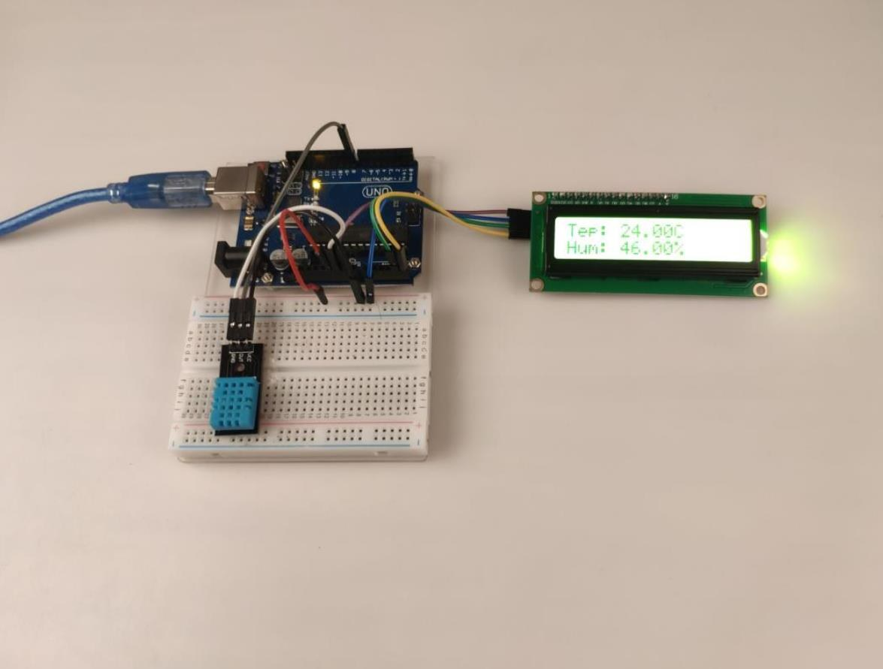

实验结果：LCD 第一行温度，第二行湿度
上传后 LCD 显示 Tep: 24.00C 和 Hum: 46.00%；对着传感器哈口气，湿度会明显上升
Tep: 24.00C
Hum: 46.00%
原指南：结果显示在 LCD 上，第一行显示温度，第二行显示湿度。
为什么总是 .00？
DHT11 只测到整数精度，程序用 (float) 保留 2 位小数显示，就成了 24.00。
原指南实物：LCD 显示 Tep: 24.00C / Hum: 46.00%
实验四 温湿度传感器
Notes:
上传程序后，LCD 第一行显示温度、第二行显示湿度。可以让学生对着传感器哈一口气，湿度很快上升；用手捂住，温度慢慢上升。为什么小数部分总是 .00？因为 DHT11 只能测到整数精度，程序用 (float) 和保留 2 位小数显示，就成了 24.00。

Slide 43
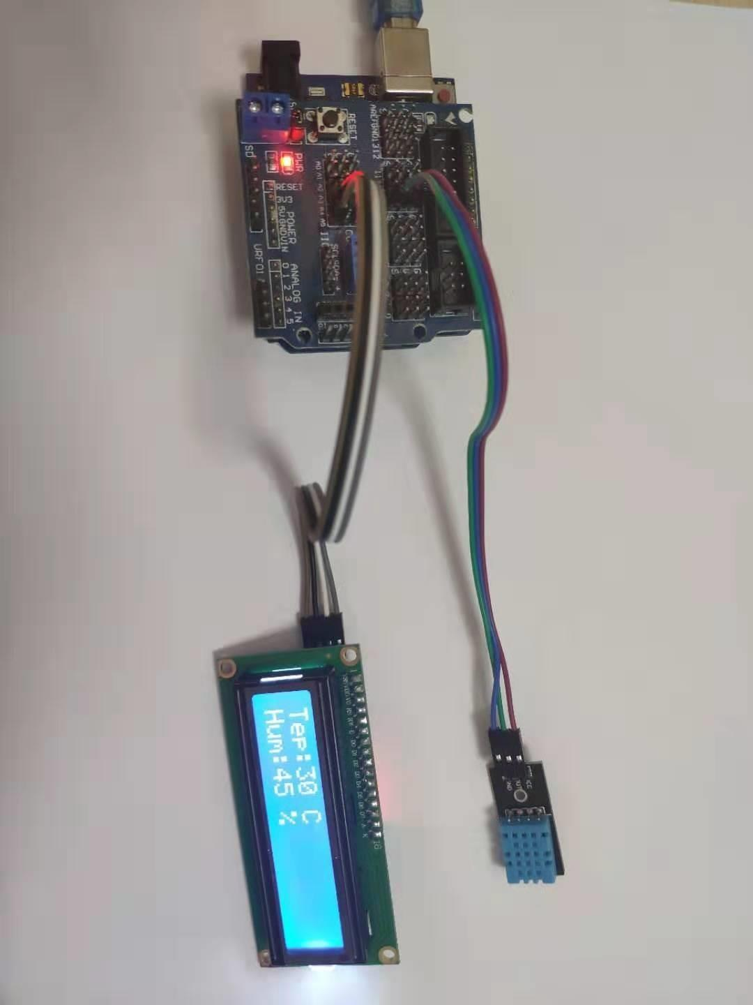
扩展板接法、常见坑与动手改一改
有 Sensor V5.0 扩展板时接线更方便；读得太勤、LCD 没字是两个最常见的问题
原指南：套件中有 Sensor V5.0 扩展板时，可以按左图接线，更加方便。照片里屏幕显示“Tep:30 C / Hum:45 %”，是另一版程序的显示格式。
读得太勤
LCD 亮了却没有字
delay(200) 太短：DHT11 两次读取最好间隔 1 秒以上，改成 delay(2000) 更稳。
拧背面蓝色电位器调对比度；还不行就查地址：常见是 0x27，有的屏是 0x3F。
动手改一改 在 loop() 里加一句 Serial.println(DHT11.humidity);，串口监视器里也能看湿度。
扩展板接法（原指南）
实验四 温湿度传感器
Notes:
扩展板照片里的屏幕显示 Tep:30 C 和 Hum:45 %，没有小数，说明那是另一版程序的显示格式，不影响接线方法。常见坑一：delay(200) 读得太勤，DHT11 两次读取最好隔 1 秒以上。常见坑二：LCD 背光亮但没有字，先拧背面的蓝色电位器调对比度，再检查 I2C 地址，常见是 0x27，有的屏是 0x3F。动手改一改让学生在串口里也打印湿度，体会“同一个数据，可以同时显示在两个地方”。

Slide 44
本节小结
四个传感器，一条主线：测时间算距离、读字符拼数字、读高低做判断、按时序收数据
四个实验，一条主线
÷ 58
toInt()
1
超声波：回声时间 ÷ 58 = 厘米
2
串口舵机：一个个读字符，拼成数字
超声波测距
串口读字符
3
红外避障：读到 0 = 前方有障碍物
回声时间 → 距离
"180" → 180
4
DHT11：高电平长短 = 0 / 1，共 40 位
0 = 有
40 位
本节新语法
const
delayMicroseconds()
pulseIn()
红外避障
DHT11 单总线
available()
read()
String
toInt()
#include
#define
对象.成员
低电平 = 有障碍物
高电平长短 = 0 / 1
小结
Notes:
用右边四个方块回顾四个实验各自最核心的一句话，再请学生用自己的话解释左边四条。可以追问：超声波和 DHT11 都在“量时间”，有什么不同？（超声波量回声时间算距离，DHT11 用高电平时间长短表示 0 和 1。）下一节 2-3 学 WS2812b 彩灯和 LCD1602 动态显示。

Slide 45
会测量，也会“说话”
把超声波、红外和温湿度装进你的设计，让作品感知周围的世界。
下一节：2-3 WS2812b 彩灯 · LCD1602 动态显示
Notes:
收尾：今天的四个传感器，一个量距离，一个听指令，一个看障碍，一个感知冷暖干湿。布置课后任务：选一个传感器，设计一个小装置，比如会提醒“离屏幕太近”的台灯，或会显示温湿度的桌面小摆件，下节课分享。

